Slide 1
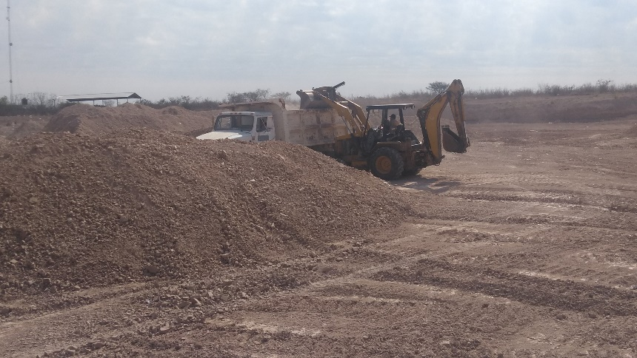
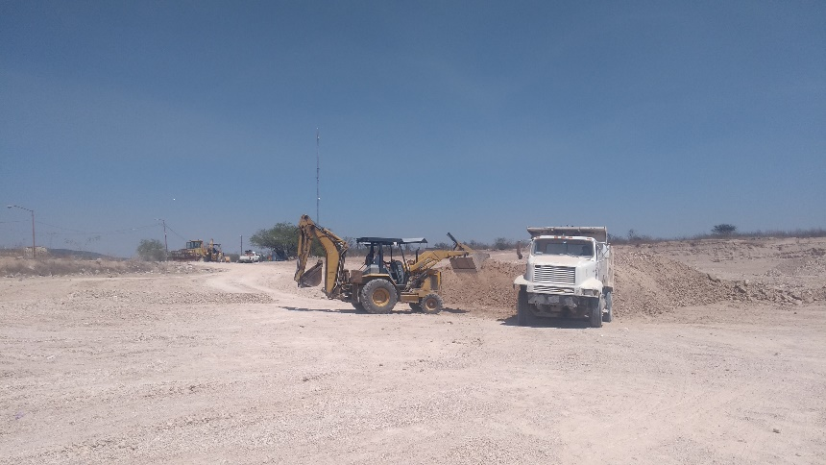
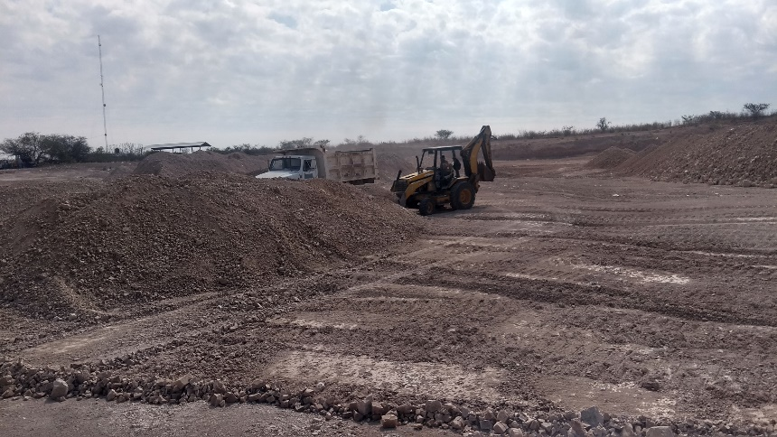
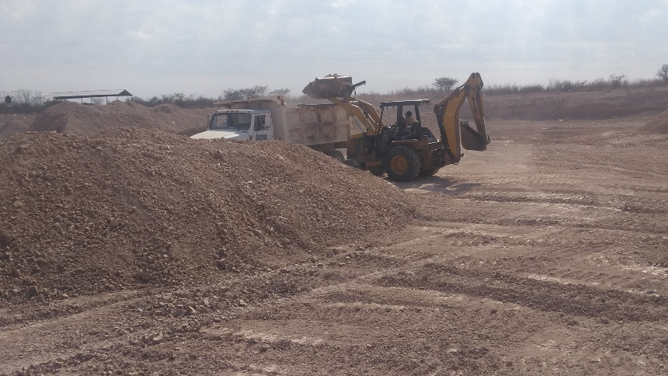
REPORTE MES DE MARZO MAQUINARIA
TRABAJOS EN RELLENO SANITARIO
FECHA INICIO
CONCEPTO
FECHA TERMINO
17/03/2020
CARGAR TEPETATE PARA CUBRIR BASURA
26/03/2020

